Slide 1
Снеговик в лесу пропал
(презентация к открытому занятию)
Окружающий мир детям
2 младшая группа
Воспитатель: Митрофанова Наталья Владимировна
МБДОУ д/сад «Снежинка»с. Сытомино, ХМАО-Югра ,2014г март

Slide 2
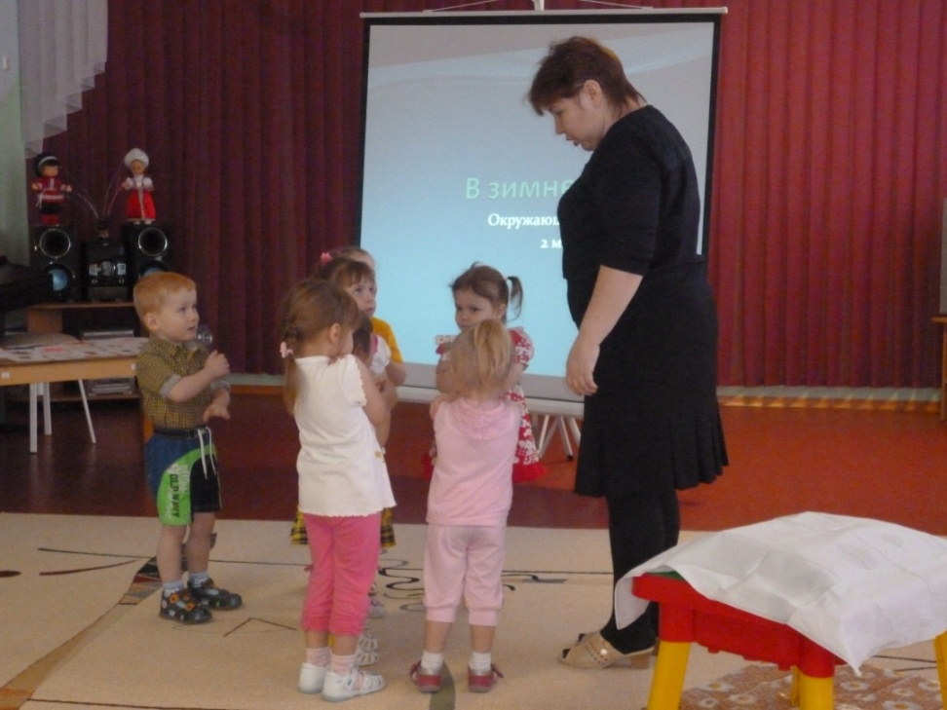
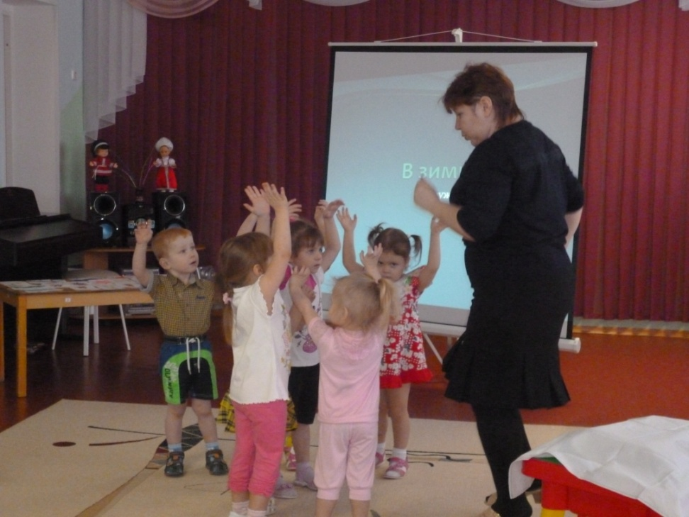
Дети входят в зал, воспитатель приветствует детей,«Снеговик в лесу пропал»- стихотворение с движениями

Slide 3
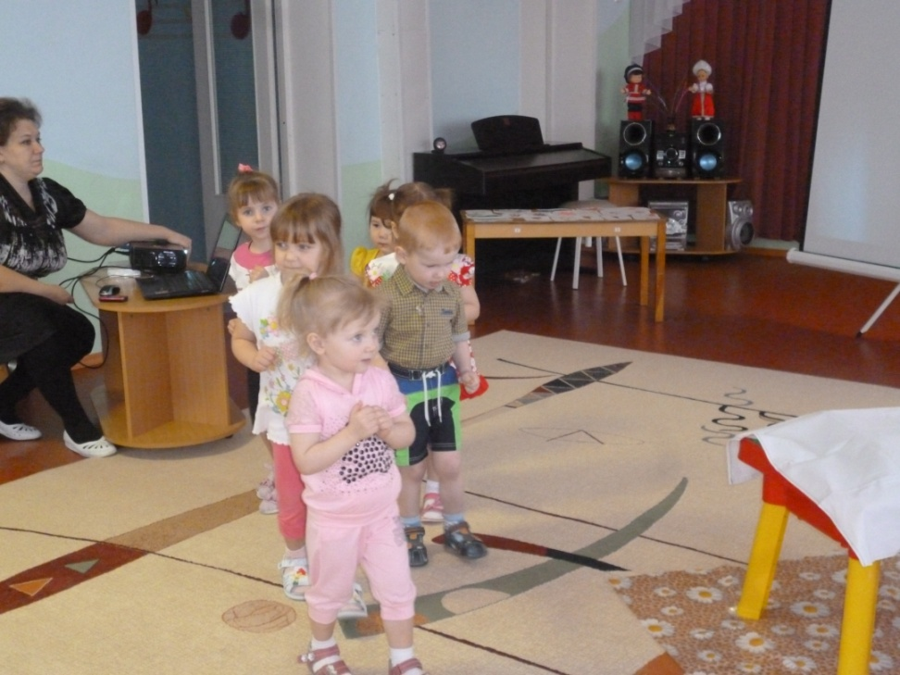
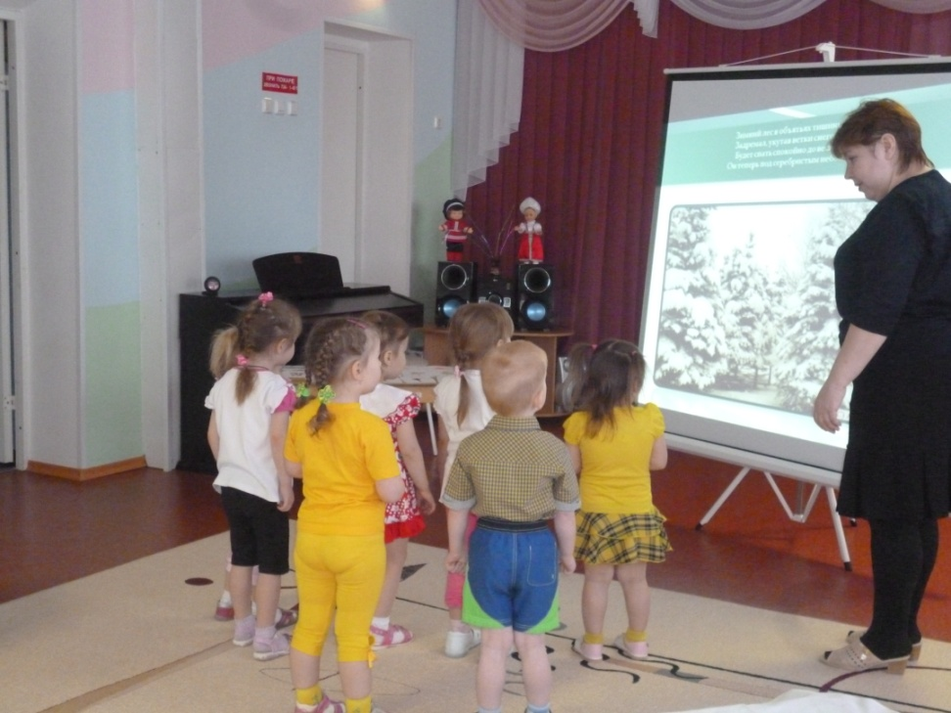
Ребята, посмотрите, вот и лес
(Лес на экране, через проектор)

Slide 4
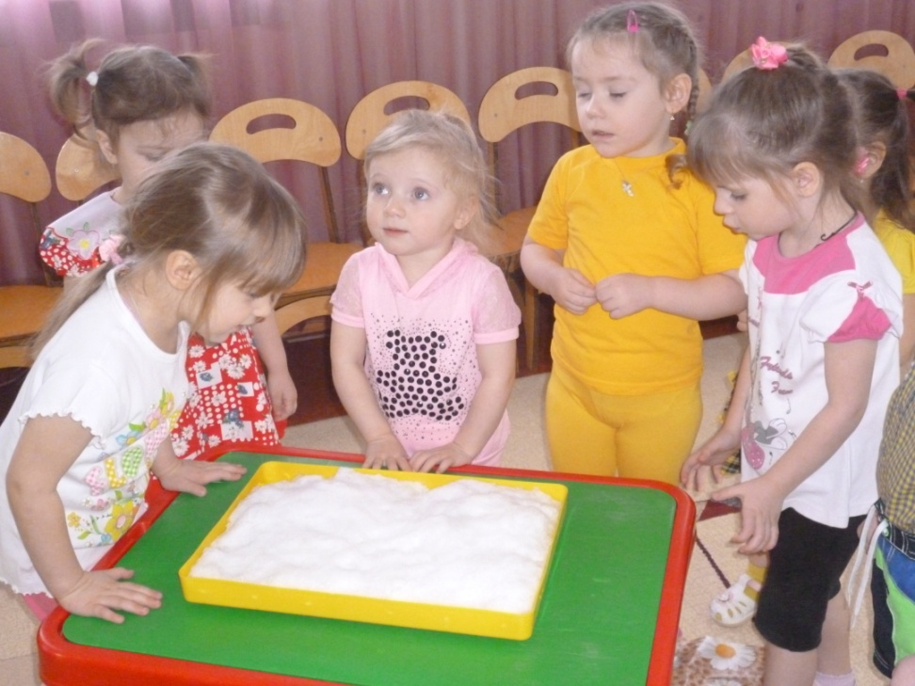
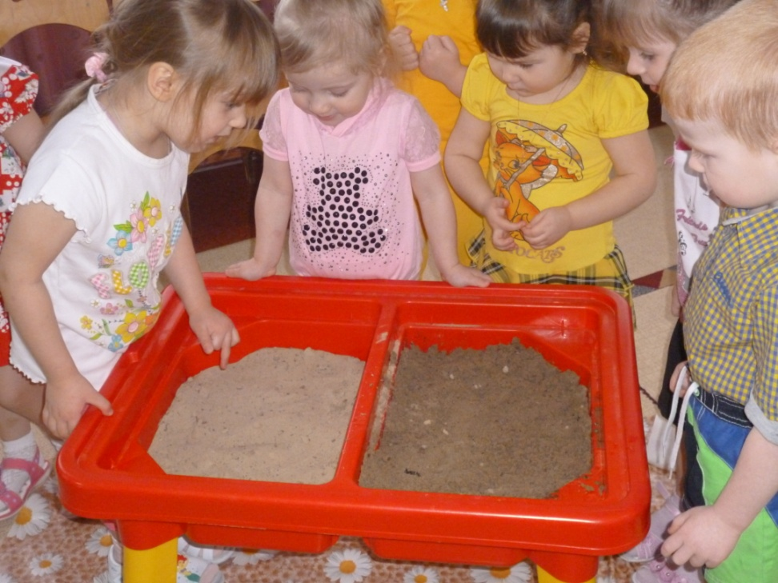
Ой, какой большой сугроб, наверно здесь и спрятался Снеговик? (наблюдение о снеге детей, убирает «снег»- там песочница)

Slide 5
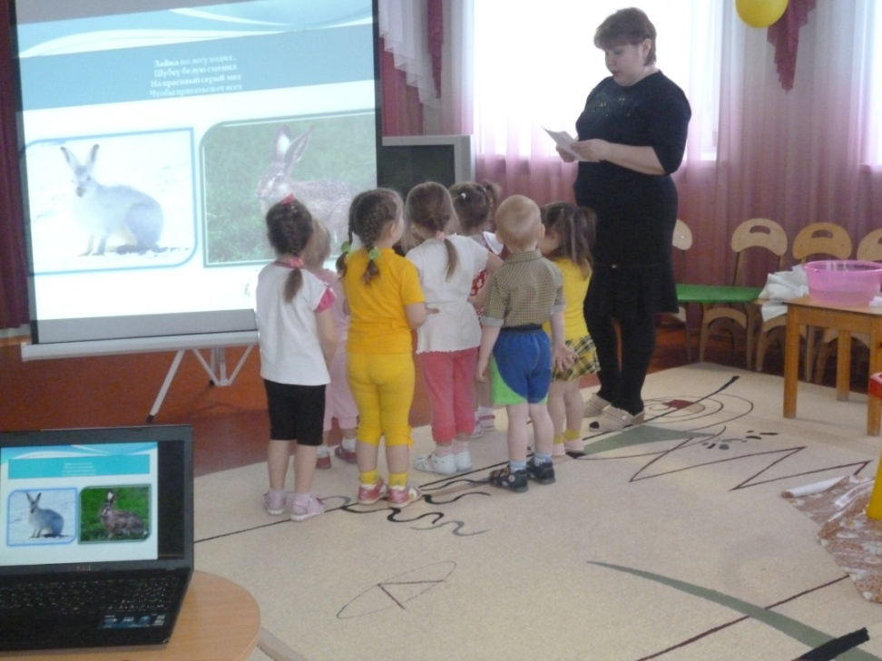
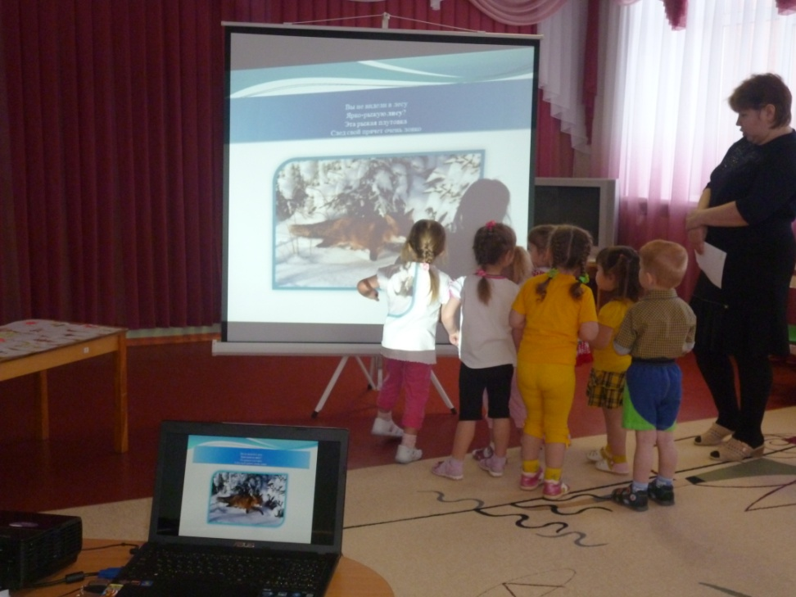
Снеговик-шутник оставил нам загадки про лесных зверей

Slide 6
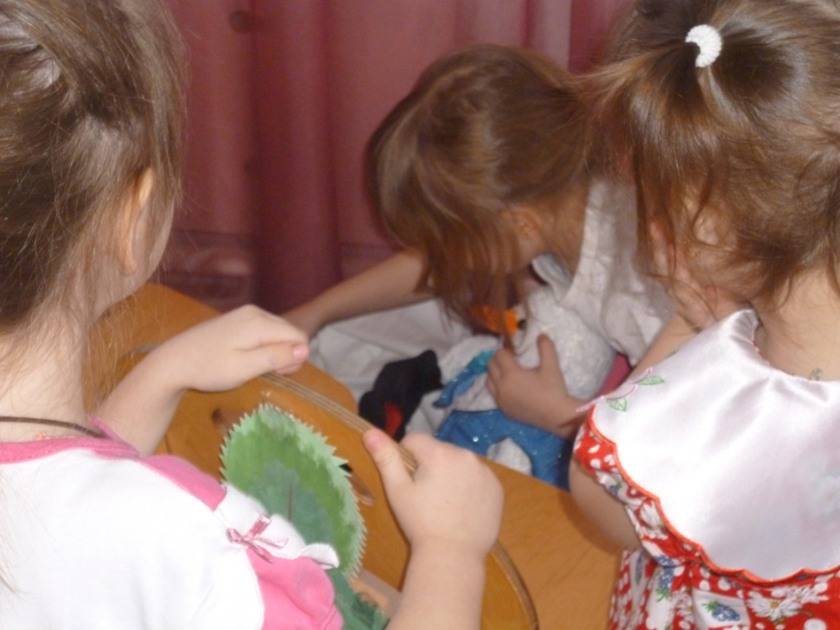
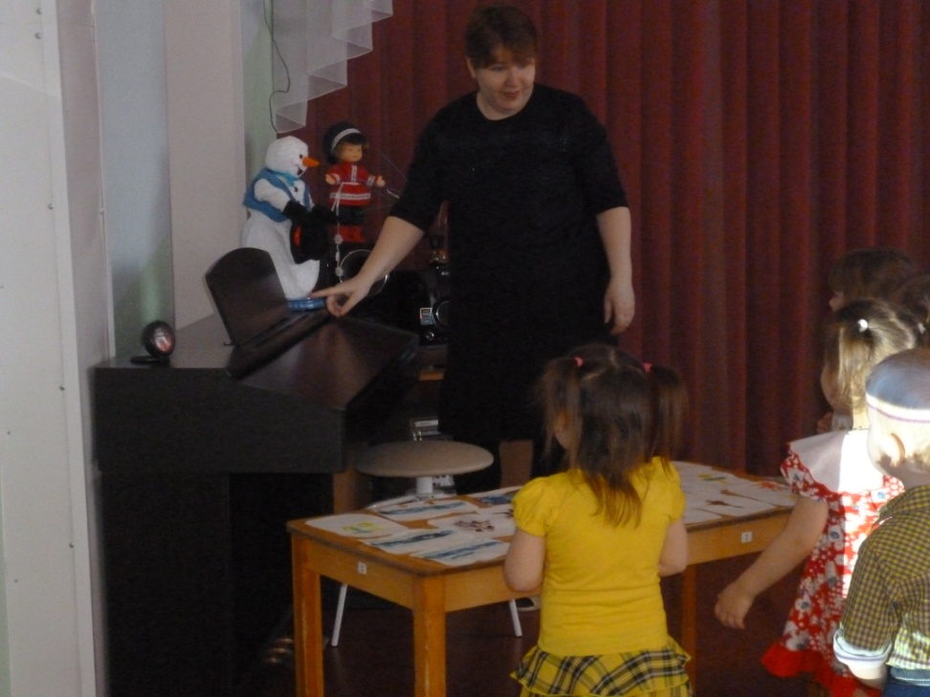
Какие вы у меня молодцы! Все загадки правильно отгадали, но как, же нам найти Снеговика? Давайте все вместе поищем (Ищут и находят)

Slide 7
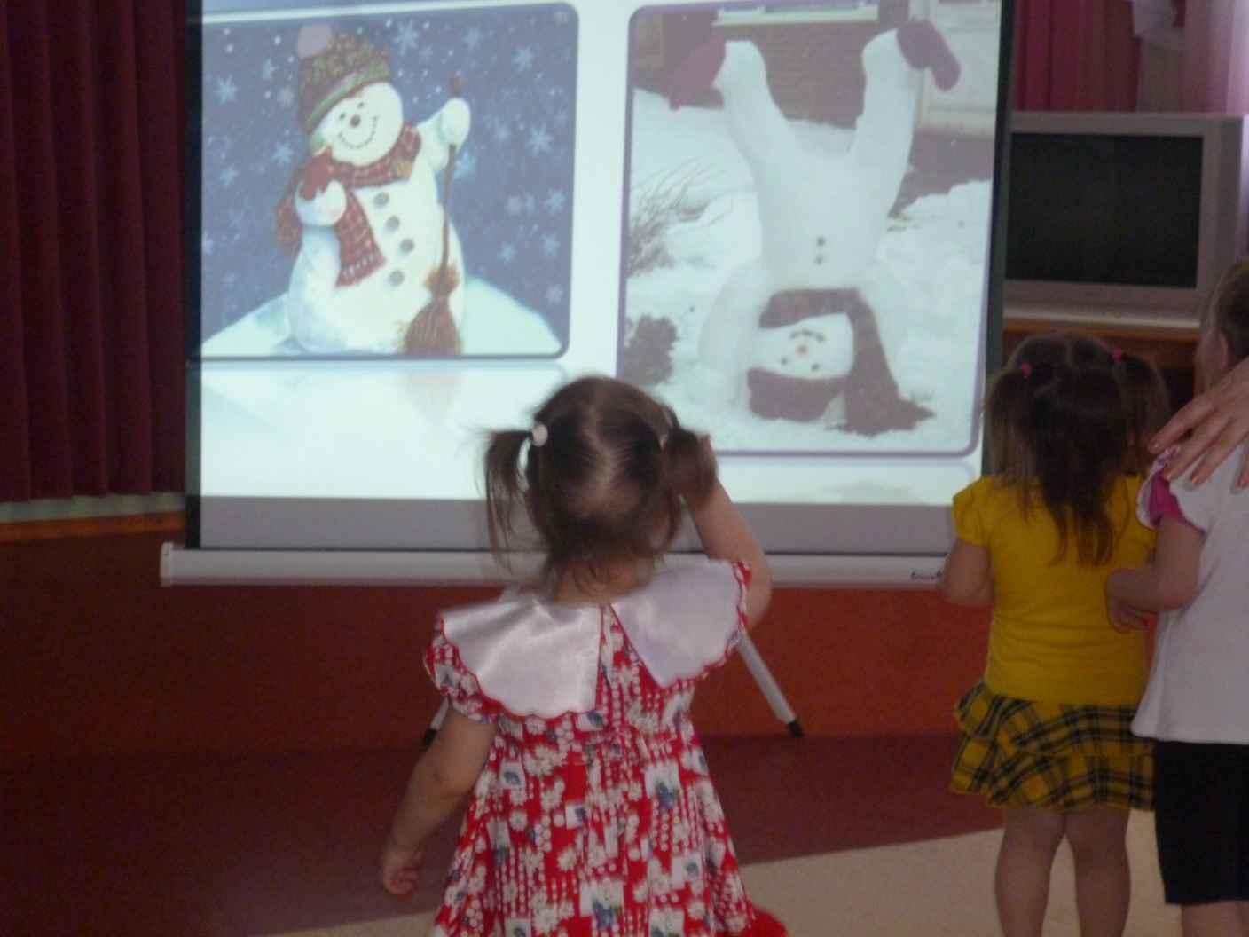
Снеговик я не простой
Любопытный, озорной,
Люблю с вами я играть
И снежинки вверх бросать

Slide 8
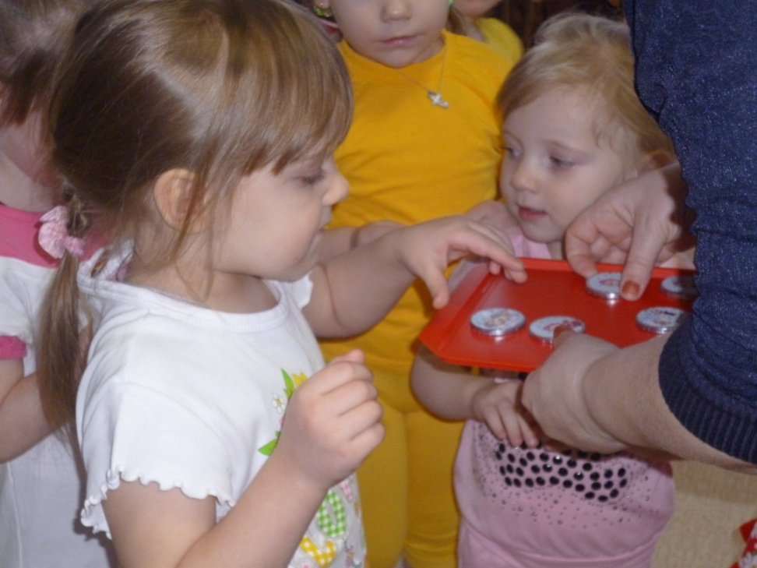
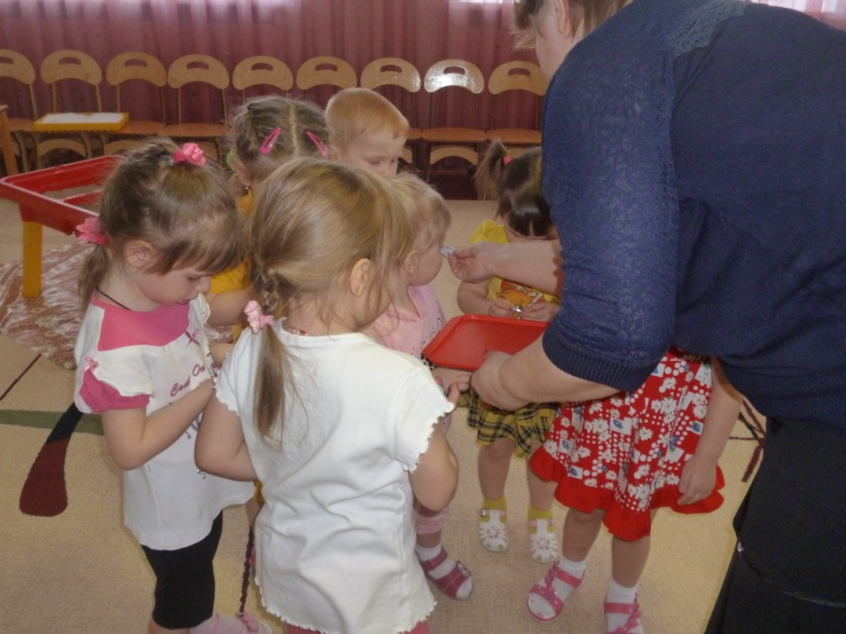
Награждение за поиски снеговика по шоколадной медальке

